Slide 1
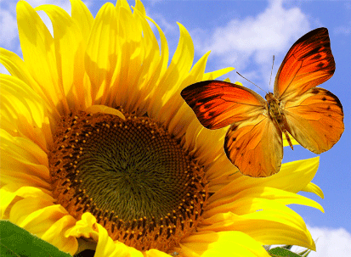
স্বাগতম

Slide 2
পরিচিতি
শিক্ষক পরিচিতি
মোঃ শরীফ আলম
সহকারী শিক্ষক
চুণ্টা এ.সি.একাডেমী
সরাইল,ব্রাহ্মণবাড়ীয়া ।
পাঠ পরিচিতি
শ্রেণিঃ ৮ম
বিষয়ঃ বাংলা ১ম পত্র
সময়ঃ ৪৫ মিনিট
তাঃ22-১1-২০20

Slide 3
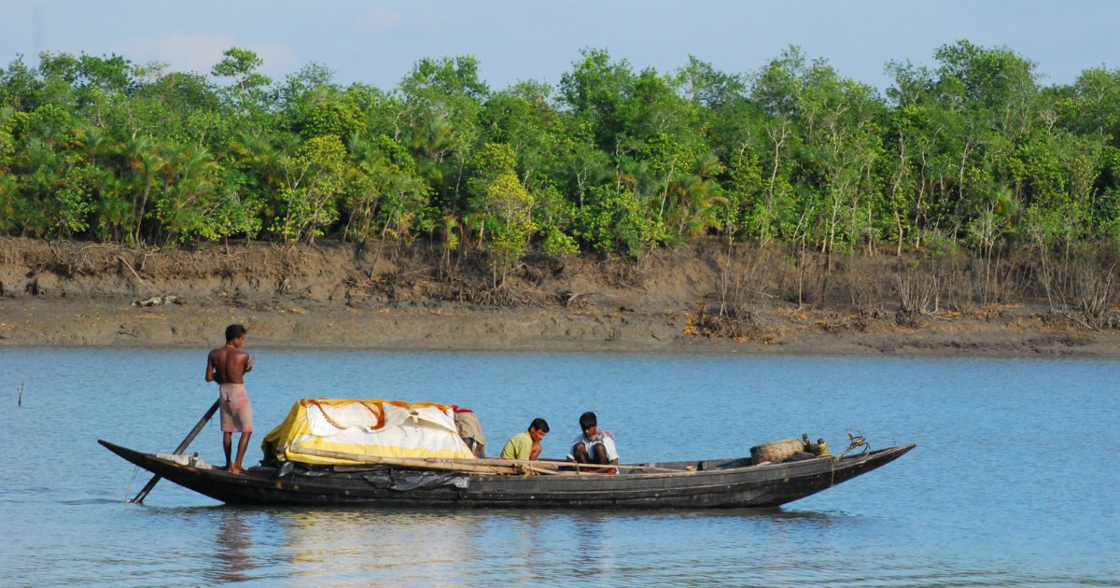
ভাই বোন
নৌকা

Slide 4
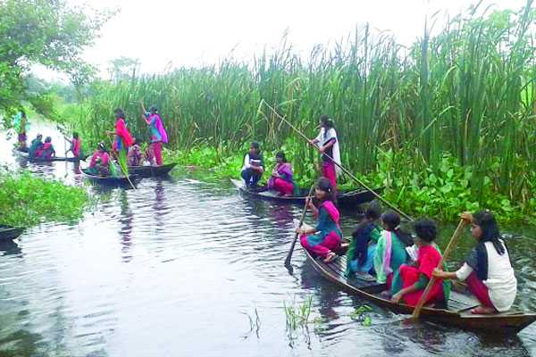
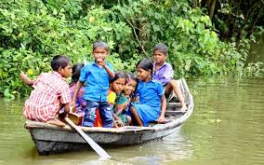
নৌকা ভ্রমন
নদীর স্বপ্ন
বুদ্বদেব বসু

Slide 5
শিখনফল
এ পাঠ শেষে শিক্ষার্থীরা...
১/ নৌকা ভ্রমনের অভিজ্ঞতা অর্জন করবে ।
২/ কবি পরিচিতি বলতে পারবে ।
৩/ বিশেষ শব্দের অর্থ বলতে পারবে ও বাক্য গঠন করতে পারবে ।
৪/ নদীর প্রকৃতি ও এর সৌন্দর্য দেখতে অনুপ্রাণিত হবে ।

Slide 6
কবি পরিচিতি
মৃত্যুঃ ১৮মার্চ১৯৭৪খ্রীঃ
জন্মঃ৩০ নভেম্বর ১৯০৮খ্রিঃ
পেশাঃ অধ্যাপক
কাব্যগ্রন্থঃ মর্মবানী
বুদ্বদেব বসু

Slide 7
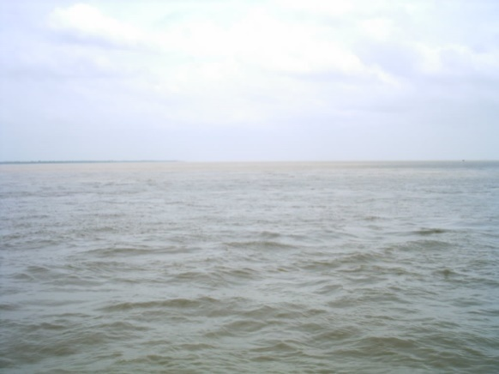
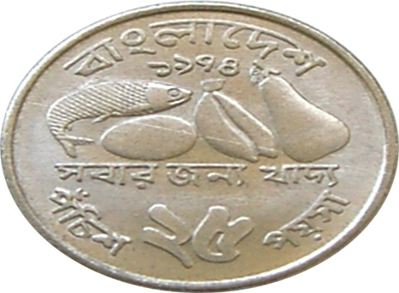
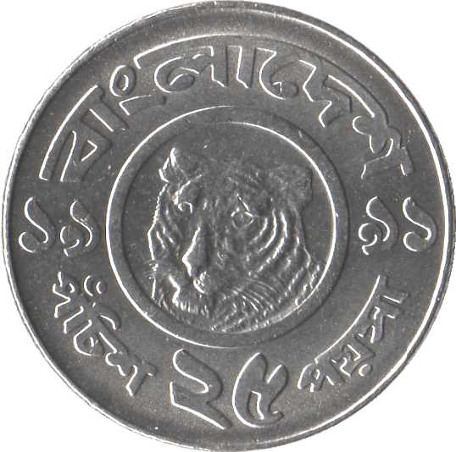
শোন একটি নদীর নাম
সিকি ২৫ পয়সার মুদ্রা
সূর্য লুকালো সূর্য অস্ত গেল

Slide 8
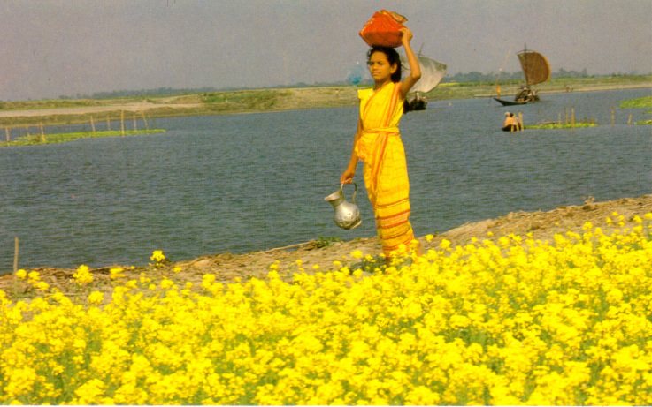
নদী ও প্রাকৃতিক দৃশ্য

Slide 9
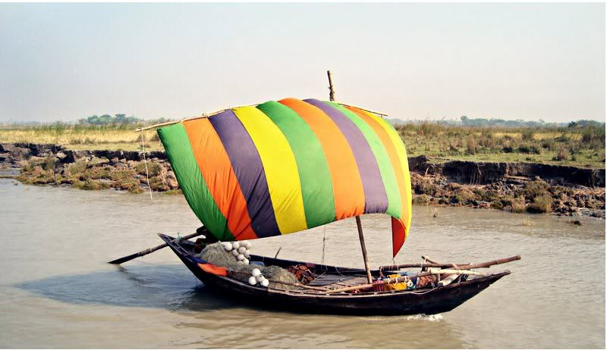
অনেক রঙের পাল আছে, মাঝি?
বেগনি, বাদামি,লাল?
হলদেও?-তবে সেটা দাও আজ,
বেগুনিটা দিয়ো কাল।
পাল

Slide 10
দলগত কাজঃ
ক-দলঃ নদীর স্বপ্ন কবিতায় কানাই ও ছোকানু কোন কোন কাজ করেছে তা উল্লেখ কর।
খ-দলঃ বাংলাদেশের কতগুলো নদীর নাম লিখ।

Slide 11
মূল্যায়ণ
১/ ছোকানু কার বোন ?
২/ কে ঘুমিয়ে আছেন ?
৩/ বুদ্ধদেব বসু কত সালে জন্মগ্রহন করেন ?
৪/ রান্নার কারসাজি কে দেখাবে ?

Slide 12
বাড়ীর কাজঃ
নদীর স্বপ্ন কবিতায় কিশোরের স্বপ্নের স্বরুপ ব্যাখ্যা কর।

Slide 13
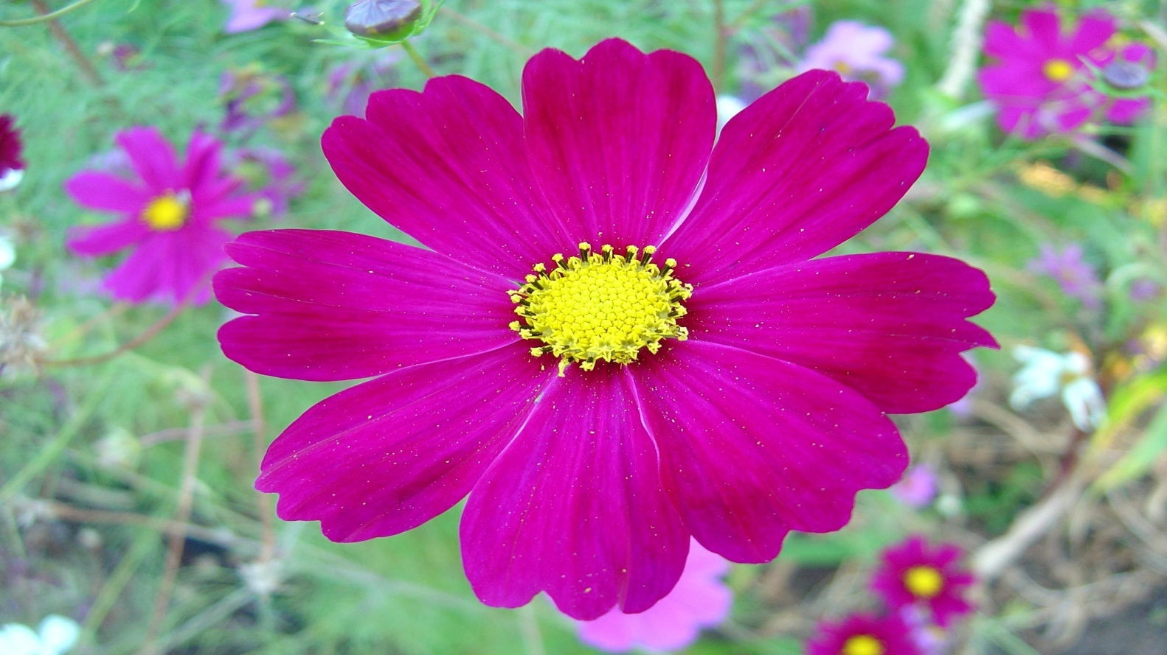
ধন্যবাদ

